Slide 1
Читательская грамота
5 класс

Slide 2
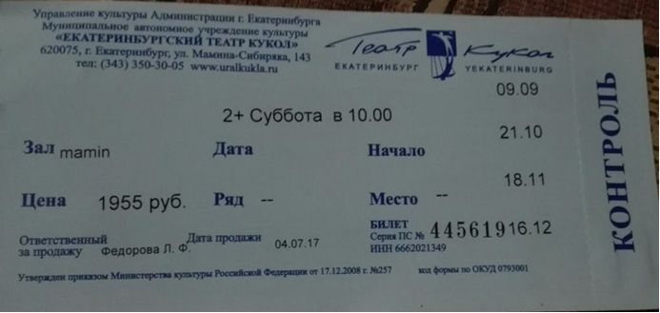
1. Сколько раз можно посетить театр по данному абонементу? В ответе запиши только число.

Slide 3
2. Ответь на вопросы. Соотнеси правильный ответ с утверждением.
1. Последний спектакль по абонементу будет в декабре | А) ДА | Б) НЕТ
2. Спектакли состоятся в воскресенье | А) ДА | Б) НЕТ
3. Начало спектаклей в 10 часов утра | А) ДА | Б) НЕТ
4. На спектакль ребенок может пойти самостоятельно | А) ДА | Б) НЕТ
5.Представление будет проходить в mamin зале | А) ДА | Б) НЕТ

Slide 4
3. Мама купила два абонемента в Театр кукол. Сколько рублей она заплатила?
В ответе запиши только число.

Slide 5
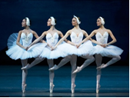
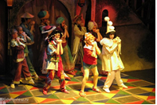
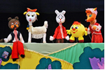
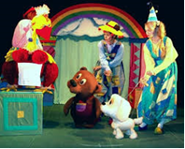
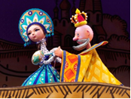
4. Перед Вами фрагменты представлений театров Екатеринбурга. Выберите спектакль, который будет проходить в Театре кукол.
А
Б
В
Г
Д

Slide 6
5. Сопоставьте условные обозначения с описанием запрещающих правил поведения в театре.
1. Выключи мобильный телефон.
2. Вход с едой запрещен.
3. Запрещена видеосъемка
4. Запрещено входить в зал с напитками.
5. Запрещена фотосъемка.

Slide 7
6. Ты пришёл в театр. Как ты будешь вести себя? Выбери три варианта ответов.
А. В театр приходи вовремя. К встрече с тобой готовились актёры и музыканты, рабочие сцены и осветители. Все эти люди позаботились о том, чтобы тебе не пришлось ждать начала спектакля. Необходимо уважать также и зрителей, которые пришли вовремя.
Б. Садись на то место, которое тебе нравится.
В. Во время спектакля не разговаривай — впечатлениями можно поделиться во время антракта
Г. Не вставай со своего места, пока не закончится спектакль, — не мешай другим зрителям.
Д. В антракте поторопись в буфет, расталкивая окружающих.

Slide 8
Тест 4 "Билет в театр"
1. 4 раза
2. 1-А 2-Б 3-А 4-Б 5-А
3. 1955 х 2=3910 (руб)
4. ВГД
5. 1-Б 2-В 3- Д 4- А 5-Г
6. АВГ

